Slide 1
🔥 Overtime App
Enrico Rustam
Muhammad Fikri Ridhwan

Slide 2
Apa itu Overtime APP ?
Overtime App merupakan aplikasi yang membantu mempermudah proses pengajuan lembur karyawan

Slide 3
User dan Perannya
Employee: Mengajukan lembur berupa sebuah formulir
Supervisor: Memberi aksi pada formulir yang diajukan
Admin: Mengelola data aplikasi

Slide 4
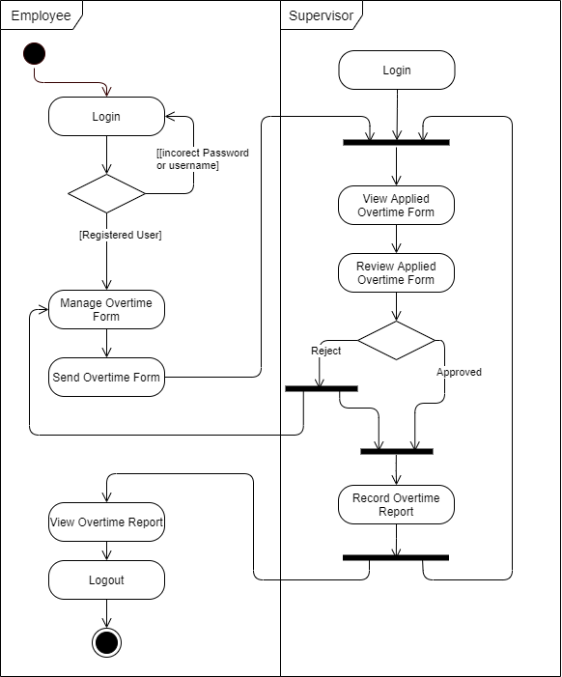
Activity Diagram (ACD)
Activity diagram ini merupakan proses bisnis pada aplikasi Overtime App

Slide 5
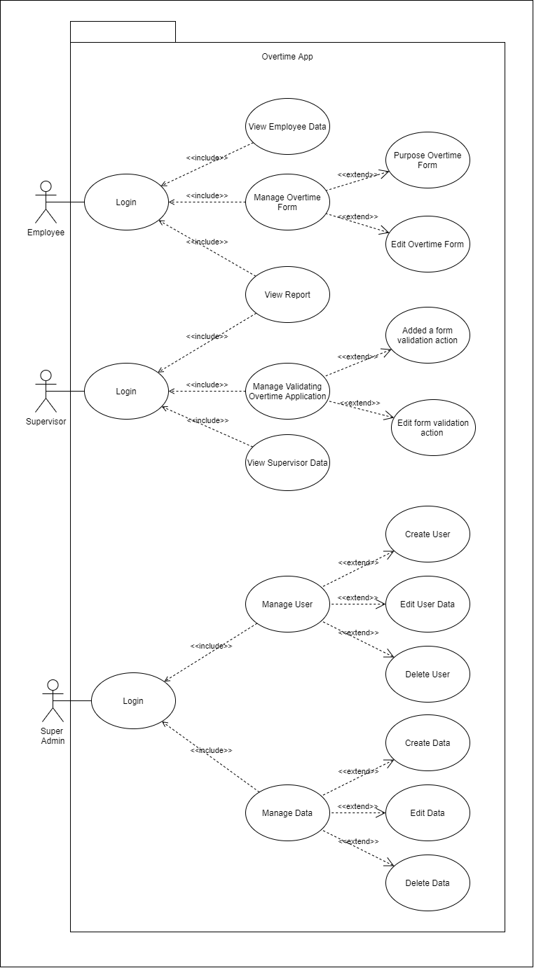
Use Case Diagram

Slide 6
Use Case Diagram (Lanjutan)

Slide 7
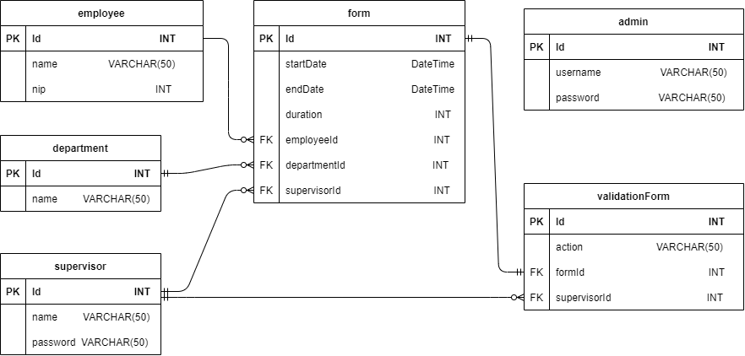
Entity Relationship Diagram (ERD)
ERD ini merupakan relasi antar entitas yang terdapat pada database aplikasi Overtime App

Slide 8
Demo Applikasi

